Slide 1
4.4 开 环 聚 合

Slide 2
4.4 开环聚合
开环聚合是指环单体在引发剂和助引发剂
的作用下转变成大分子的一类聚合物

Slide 3
4.4 开环聚合
4.5.1 环状单体的种类
4.5.2 环状单体的聚合活性
4.5.3 逐步开环聚合
4.5.4 自由基型开环聚合
4.5.5 正离子开环聚合
4.5.6 负离子开环聚合

Slide 4
4.4.1 环状单体的种类
全碳环烷烃的聚合能力较低，当环烷烃中的某个碳原子被氧、硫、氮、磷等杂原子或 官能团取代形成杂环化合物后，其聚合能力增大，它们在适当引发剂或催化剂的作用下可开环聚合，得到高分子化合物。
重要的环状化合物列于表4-9中。
表4-10则列出了不同种类环状单体的聚合类型。

Slide 5
4.4.2 环状单体的聚合活性
环状单体能否开环聚合，及其聚合能力的大小，取决于热力学及动力学因素。
从热力学角度分析，取决于过程的自由能变化ΔG，它与焓变ΔH及熵变ΔS值有关
（ΔG ＝ΔH －TΔS）。
而ΔH 的大小则与环的张力相关。
环张力主要来源于两个方面，一方面是有键角变形引起的键角张力，另一方面是非键合原子之间的相互作用力（后者又称构象张力）。

Slide 6
4.4.2 环状单体的聚合活性
环张力与环的大小，环中杂原子的种类和数目，以及碳原子与杂原子间键的强度等有关。
  三元、四元环烷烃的键角偏离正常键角很大，环张力主要由角张力引起，环张力大而不稳定。
  五元和七元环因邻近氢原子的相斥，引起一定的扭转应力，而带有一些构象张力。
  八元以上的环有跨环张力，是由环内氢或其他基团处于拥挤状态所造成的斥力引起的。
  十一元以上的环，跨环张力消失。

Slide 7
4.4.2 环状单体的聚合活性
环状化合物的张力以内能形式贮存在环内。
开环聚合时，张力消除或降低，内能减少，释出聚合热，ΔH为负值。所以环张力越大，ΔG越趋向于负值，聚合倾向也越大。

Slide 8
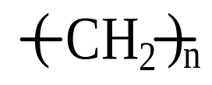
4.4.2 环状单体的聚合活性
影响ΔG值的另一因素为熵变ΔS值。ΔS值可用分子链 两端进行分子内连接和分子间连接的相对几率之差值来量度。
表示分子之间连接的几率，即生成线型聚合物的几率
分子内连接的几率，即生成环状物的几率，与分子链两端的距离成反比
ΔS ＝ S₂ － S₁ (4-28)
S₁值随n值增大而减少
ΔS值随n值增大而增大
S₂为一常数

Slide 9
4.4.2 环状单体的聚合活性
对三、四元环，虽然ΔS不利于聚合物生成，但ΔH的绝对值大，足以抵偿ΔS 值的不利影响，因此ΔH是决定ΔG 值的主要因素。
对五、六元环来说，环张力小，且ΔS对反应也不很有利，所以ΔG常为正值，难以开环聚合。
对更大的环，ΔS与ΔH的贡献相近。因为ΔH 与ΔS 均为负值，当温度不高时，ΔG 将为负值，热力学理论上可以聚合。
实际上较少用到九元以上的环状单体。环烷烃在热力学上容易开环聚合的程度为3、4 > 8 > 7、5。

Slide 10
4.4.2 环状单体的聚合活性
1. 少量环烷烃可以开环聚合
2. 杂环烷烃比环烷烃更易开环聚合
3. 对于所有的环，取代基的存在不利聚合

Slide 11
4.4.3 逐步开环聚合
己内酰胺可负离子型开环聚合，
也可用水引发开环聚合。常称为己内酰胺的水解聚合，属逐步聚合反应机理。
工业上，己内酰胺的水解聚合系逐步开环聚合，
将单体和1～10％的水过热到 250～270 ℃，经12～24小时，即可制得用于纺丝的聚己内酰胺（尼龙－6）。
己内酰胺为七元杂环单体，水引发开环聚合时，存在有三种主要的平衡反应。

Slide 12
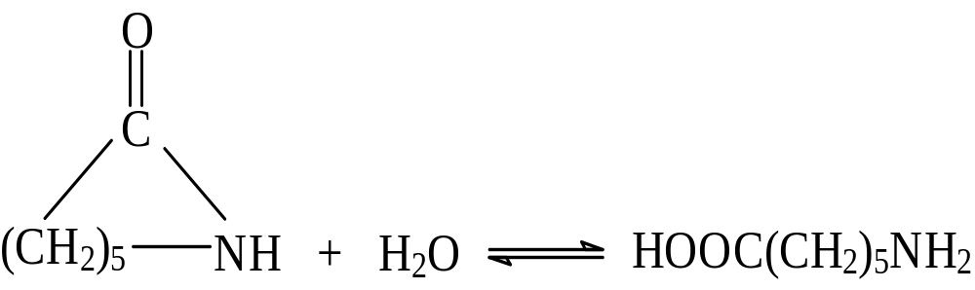
4.4.3 逐步开环聚合
(1) 己内酰胺水解开环成氨基酸
(2)氨基酸本身逐步缩聚形成线型长链分子

Slide 13
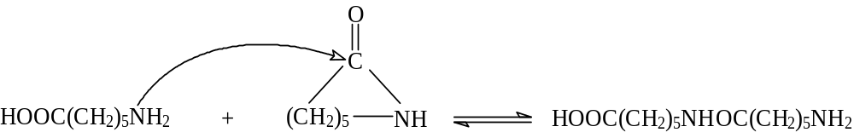
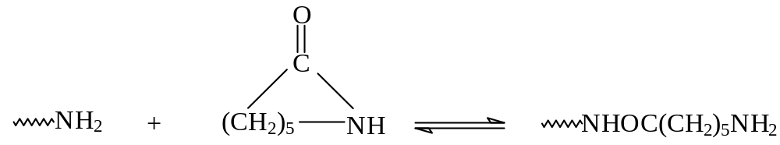
4.4.3 逐步开环聚合
(3) 末端氨基氮原子向己内酰胺单体的羰基进攻，
导致内酰胺的开环聚合，生成长链分子
己内酰胺开环增长（3）的速率较氨基酸自缩聚（2）的速率大一个数量级以上。因此氨基酸的自缩聚只占总聚合反应的百分之几，主要由开环聚合（3）形成聚合物。

Slide 14
逐步开环聚合反应的特征
单体之间并不反应
聚合体间反应也不多
小分子水析出极少
初期单体转化率也不高
反应体系中自始至终都存在有单体

Slide 15
可逆平衡是该反应的另一重要特征
反应条件不同，平衡时各组分的相对比例及反应速率都不相同。
无水时，聚合速率低；
有水存在时，聚合速率随水量增大而
提高，但聚合物分子量则随之降低。
最终聚合度与平衡水浓度有关。

Slide 16
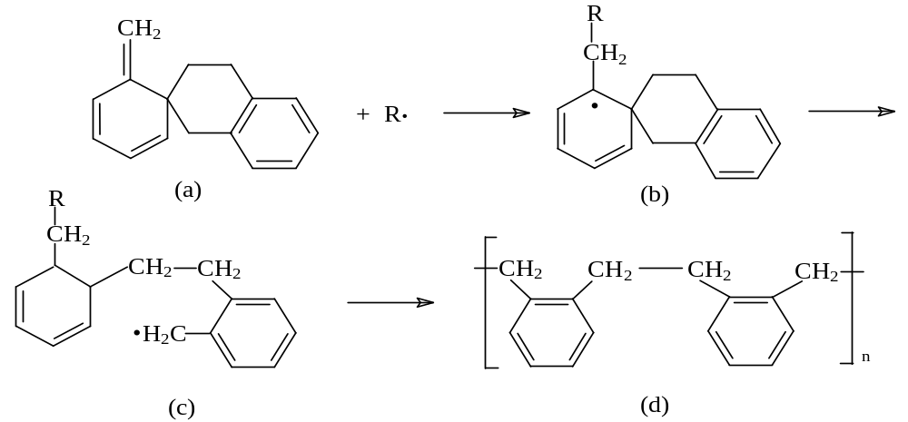
4.4.4 自由基型开环聚合
60 年代，Errede最早报道螺环－双邻苯二甲烯于50℃用AIBN引发的自由基开环聚合反应，其过程大致为：

Slide 17
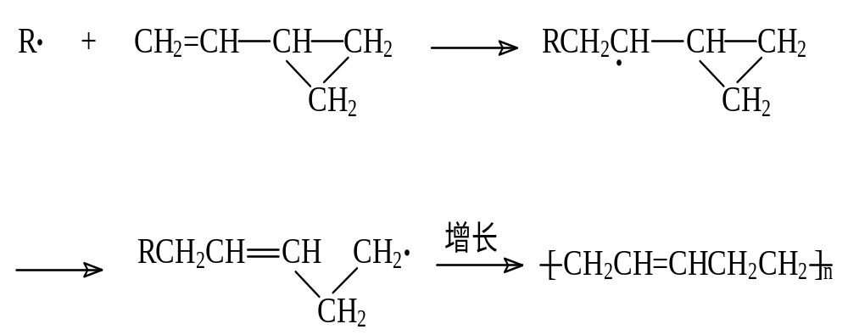
4.4.4 自由基型开环聚合
以后，Takahashi 研究了乙烯基环丙烷在AIBN存在下的自由基开环聚合反应：

Slide 18
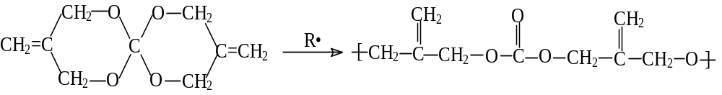
4.4.4 自由基型开环聚合
螺环化合物在自由基异构化开环聚合时，可有两种或多种不同的开环方式，因此实际情况较复杂。
例如：3,9-二甲烯-1,5,7,11-四氧螺环[5,5]-十一烷（单体1）自由基异构化开环聚合可得到带有甲烯基侧基的聚碳酸酯线型大分子：
单体(1): 3,9-二甲烯-1,5,7,11-四氧螺[5,5]-十一烷

Slide 19
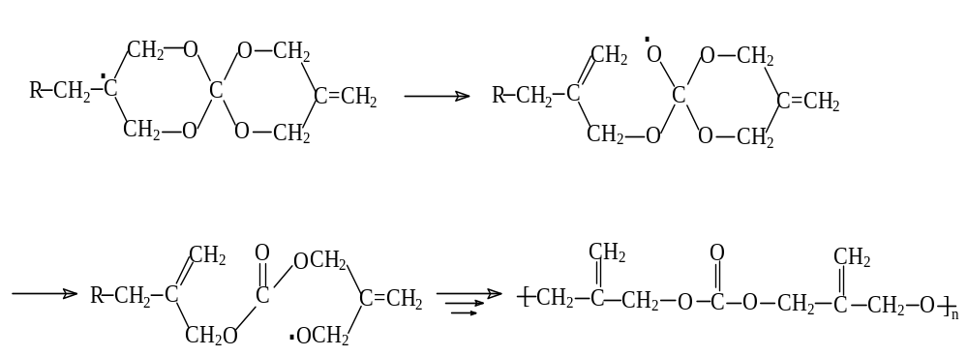
聚合过程大致为：
螺环化合物开环聚合，出现一个有趣的现象，即所得
聚合物的密度通常小于单体的，有膨胀聚合的特点。

Slide 20
螺环化合物开环聚合，出现一个有趣的现象，即所得聚合物的密度通常小于单体的，有膨胀聚合的特点。

Slide 21
4.4.4 自由基型开环聚合
膨胀聚合
由单体转变为聚合物时密度减少，体积膨胀的聚合被称为膨胀聚合，具有很重要的应用价值。
引起体积膨胀的原因
有两个：一是双开环；二是这类单体多为晶体，聚合时常从晶态单体转变为液态聚合物。

Slide 22
4.4.4 自由基型开环聚合
应用价值:
精密浇铸, 固体喷气燃料粘结, 高强度的
粘结及充填

Slide 23
4.4.4 自由基型开环聚合
能否进行自由基开环聚合, 取决于开环的推动力
能否释放三元环的张力

Slide 24
4.4.5 正离子开环聚合
大多数杂环化合物如环醚、环缩醛、环硫醚、环酯、环酰胺、环有机硅氧烷等，都具有亲电中心，所以可用正离子引发开环聚合。
烯类单体的正离子聚合活性种为碳正离子，其活性高，在低温下，反应速率很快，还伴随有许多副反应。
正离子开环聚合的活性种常为氧鎓离子、氮正、硫正及硅正离子等，其稳定性远大于碳正离子，使正离子开环聚合具有许多特点。

Slide 25
4.4.5 正离子开环聚合
四氢呋喃（THF）是正离子开环聚合的典型单体，对它的聚合机理及动力学已有较详尽的研究。
本节即以THF为例讨论正离子开环聚合的特征。

Slide 26
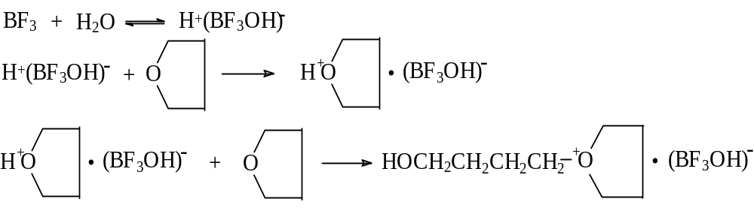
（1）链 引 发
    质子酸、氧鎓离子、Lewis酸、碳正离子等都可引发正离子开环聚合。

Slide 27
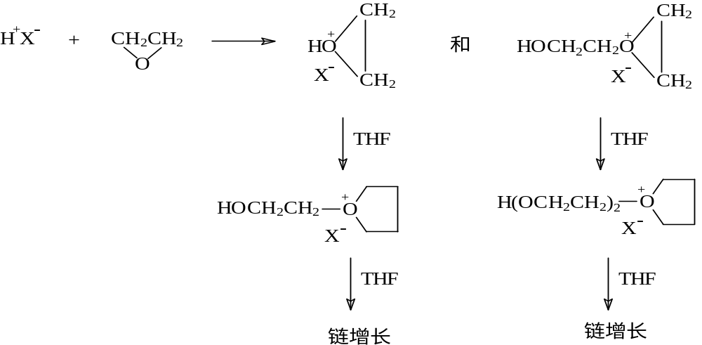
（1）链引发
常加入开环趋势较大的三元环单体作为促进剂：

Slide 28
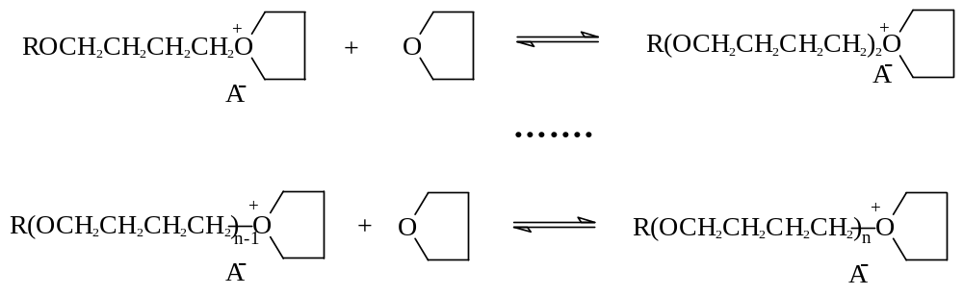
（2）链增长
多数环醚的正离子开环聚合属于亲核反应。
与乙烯基单体的离子聚合相似，杂环单体的正离子开环聚合体系中，也存在有离子对和自由离子活性种，且两者处于平衡。

Slide 29
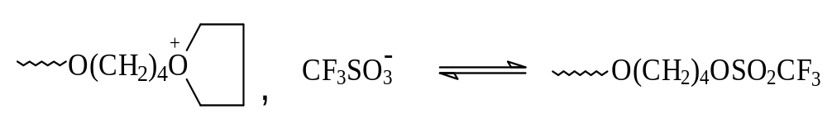
(3) 链终止、链转移和活性聚合
环状单体的正离子开环聚合的链终止及链转移反应甚为复杂，大致存在如下几种情况：
    ① 暂时（可逆）终止
离子对活性种暂时地转变为低活性或无活性的（潜伏的）共价键活性种，两者处于平衡。

Slide 30
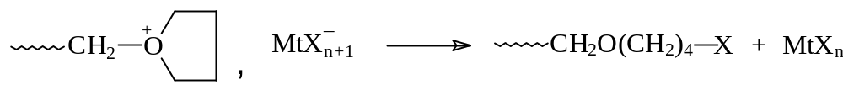
(3) 链终止、链转移和活性聚合
②活性种离子对发生内偶合而终止
    亲核性的反负离子向氧鎓离子α－CH₂进攻，发生内偶合而使链终止。如：
偶合的难易，对给定单体来说，决定于反离子的亲核性
THF聚合时：在单体和聚合物达到平衡所需的时间内
AsF₆⁻、SbF₆⁻和PF₆⁻反离子通常不引起链终止；
SbCl₆⁻、BF₆⁻则可引起上述终止反应；
而AlCl₄⁻引起链终止的能力较强。

Slide 31
4.4.6 负离子开环聚合
能进行负离子开环聚合的环状单体比正离子聚合的少。环氧化合物、环内酯、环内酰胺、环脲和环硫醚等可进行负离子型聚合。
环状单体负离子开环聚合的引发剂有烷氧基碱金属（NaOR、KOR、LiOR）、氢氧化物、氢化物、萘钠、芴衍生物碱金属盐及叔胺等。

Slide 32
4.4.6 负离子开环聚合
负离子开环聚合有两种形式：
一类是由引发反应产生的负离子与环状单体的α－碳原子进行亲核加成而增长。环氧化合物、环硫醚和环内酯等属此类。
另一类是内酰胺的负离子开环聚合，具有特殊的机理。

Slide 33
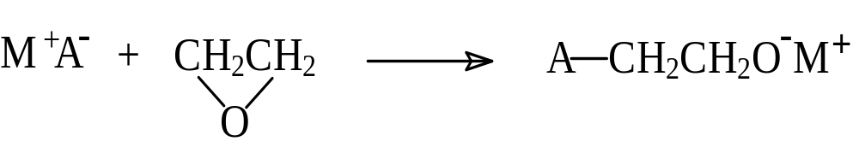
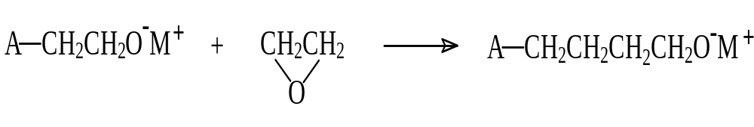
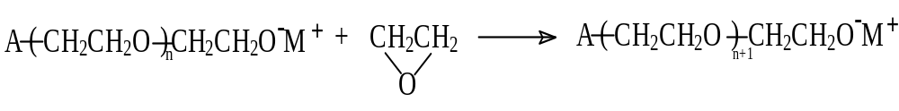
(1) 环氧化合物的负离子开环聚合
环氧化合物的负离子开环聚合机理如下：
引发：
增长：

Slide 34
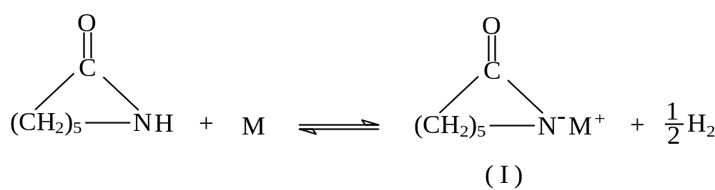
(2) 环酰胺的负离子开环聚合
环酰胺的负离子开环聚合具有特殊的机理。所用引发剂常为碱金属和环酰胺单体的碱金属盐类。引发反应先是在引发剂作用下，生成较稳定的内酰胺负离子（Ⅰ）
碱金属

Slide 35
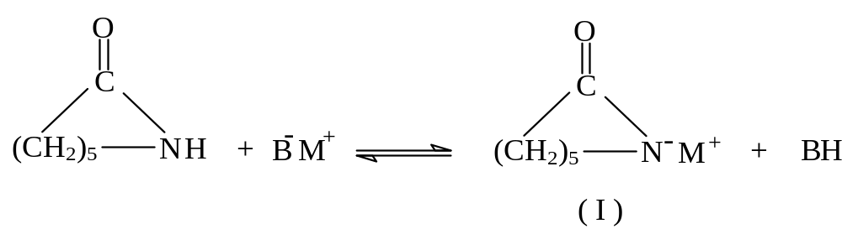
(2) 环酰胺的负离子开环聚合
或：
碱金属衍生物

Slide 36
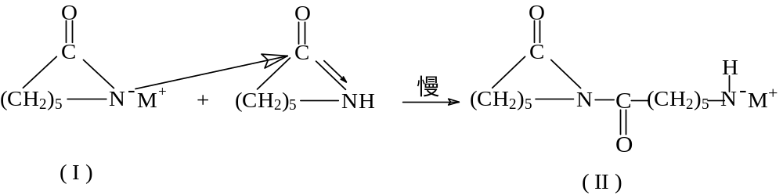
(2) 环酰胺的负离子开环聚合
第二步为内酰胺负离子（Ⅰ）与单体反应而开环，生成活泼的胺负离子（Ⅱ）。
存在“诱导期”

Slide 37
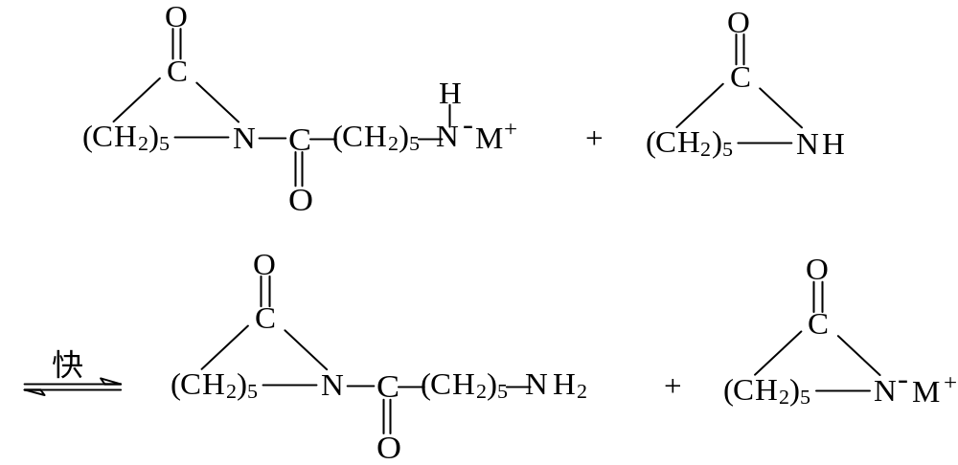
(2) 环酰胺的负离子开环聚合

Slide 38
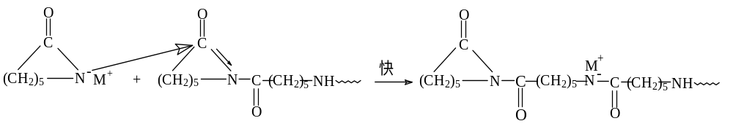
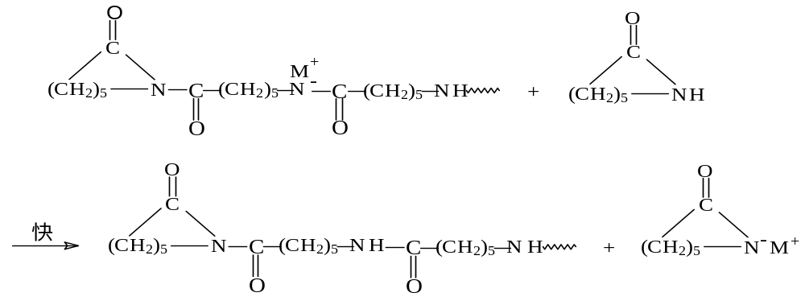
(2) 环酰胺的负离子开环聚合

Slide 39
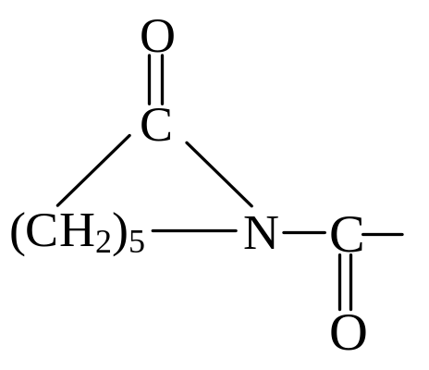
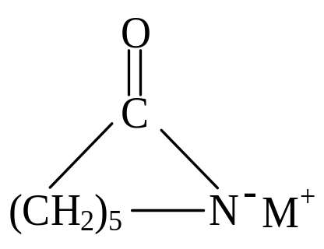
(2) 环酰胺的负离子开环聚合
内酰胺负离子开环聚合有两个与其他聚合明显不同的特点：
一是活性种特殊，不是自由基、
正离子或负离子，而是N－酰
化了的环酰胺键
二是增长反应不是单体加到活性
链上，而是单体负离子(又称
活化单体）加到活性链上。

Slide 40
(2) 环酰胺的负离子开环聚合
由于活性种和活化单体的浓度决定于引发剂的浓度，因而反应速率取决于碱的浓度。
且由于质子交换反应很快，增长速率与单体浓度无关，而仅取决于活化单体的浓度，即碱的浓度。

